Slide 1
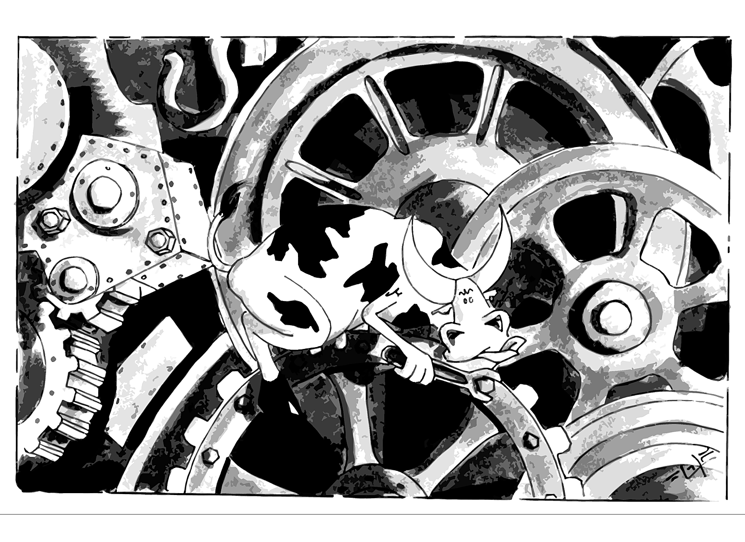
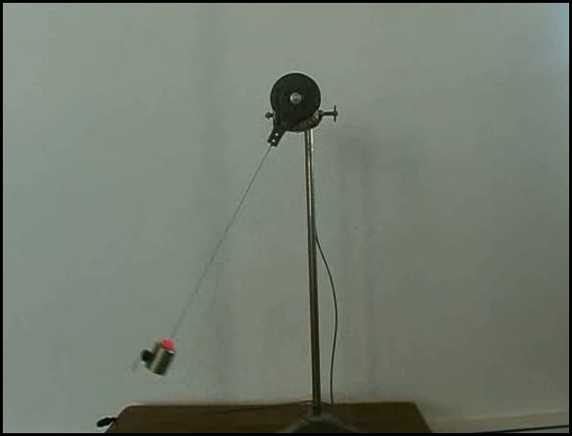
Projet de mécanique
Le pendule simple en absence de frottements.

Slide 2
Objectif :
Mettre en évidence la variation de la période en fonction de la longueur du fil du pendule dans un référentiel galiléen et en négligeant les frottements.

Slide 3
Procédure :
- En dehors de la longueur du fil, tous les paramètres du système restent constants.
A savoir : La masse de l’objet m = 0,200 kg (masse du fil négligeable) et l’angle d’oscillation α = 60°

Slide 4
1- Prise d’une vidéo :
Exemple : Pour l = 16,25 cm
De la même manière, nous avons filmé des oscillations pour 8 longueurs de fil différentes.

Slide 5
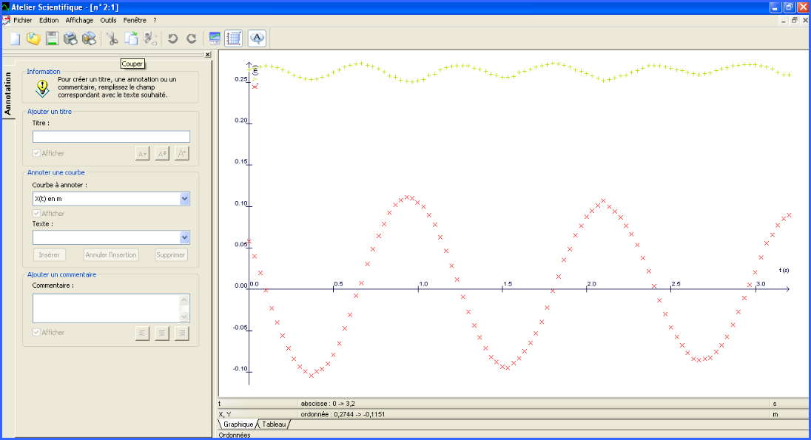
2- Tracer la courbe de l’amplitude en fonction du temps à l’aide du logiciel « Atelier scientifique » afin de déterminer graphiquement la période T :
Exemple pour la vidéo précédente :

Slide 6
3- Report des résultats sur un tableur :

Slide 7
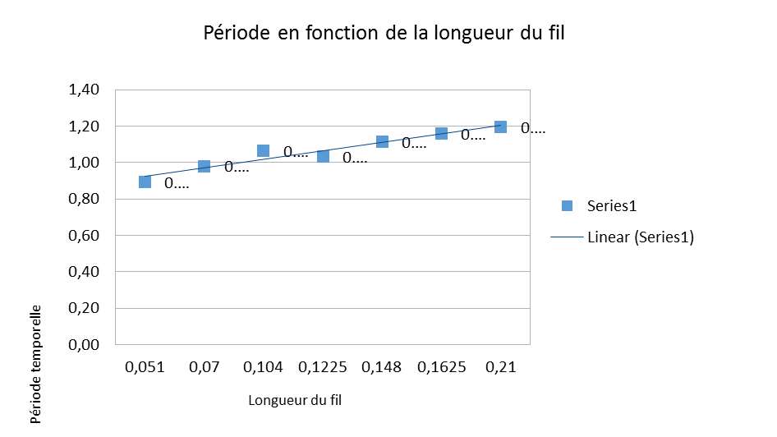
4- Tracé du graphique T = f(l) :

Slide 8
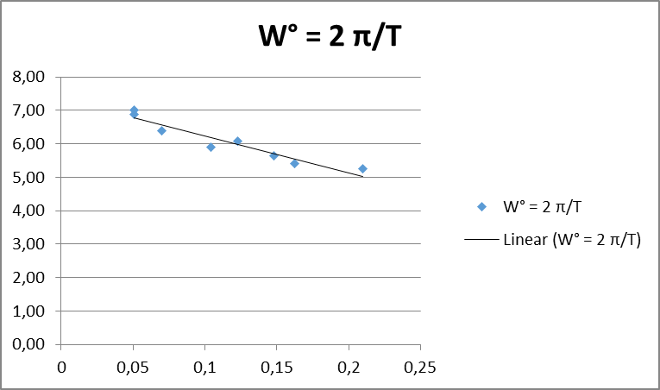
5- Tracé du graphique W° = f(T) :

Slide 9
Conclusion :
- La période augmente en fonction de la longueur du fil du pendule .

Slide 10
Projet réalisé par :
Louise Bazinet – Sara Lakhssassi – Maud Ghozlan

